Slide 1

CIENTIME 2023
Patrones de reibergrama coincidentes asociados a las manifestaciones neuropsiquiátricas del lupus eritematoso sistémico
Dr. José Pedro Martínez Larrarte
Dra. Silvia María Pozo Abreu
Dra. Eneida Barrios Lamout
Laboratorio central de líquido cefalorraquídeo

Slide 2
CIENTIME 2023
El lupus eritematoso sistémico
Es una enfermedad sistémica
Falla el reconocimiento de los tejidos propios
El sistema inmune crea autoanticuerpos contra cualquieras de las estructuras del organismo
ENFERMAD SISTÉMICA AUTOINMUNE CRÓNICA

Slide 3
CIENTIME 2023
Criterios del Colegio Americano de Reumatología de 1982 revisados en 1997 para el diagnósticos de lupus eritematoso sistémico
1. Eritema malar 2. Lupus discoide 3. Fotosensibilidad 4. Úlceras orales 5. Artritis 6. Serositis | 7. Afección renal 8. ALTERACIÓN NEUROLÓGICA 9. Trastorno hematológico 10. Alteraciones inmunológicas 11. Anticuerpos antinucleares
*Se debe tener cuatro criterios en simultáneamente para diagnosticar un LES

Slide 4
CIENTIME 2023
Criterios de clasificación para LES 2012 del Grupo de Colaboración Clínica Internacional (SLICC)
1. Lupus cutáneo agudo 2. Lupus cutáneo crónico 3. Úlceras orales 4. Alopecia no cicatricial 5. Artritis 6. Serositis 7. Nefritis 8. NEUROLÓGICO 9. Anemia hemolítica | 10. Leucopenia 11. Linfopenia 12. Trombocitopenia 13. ANA 14. anti-DNA de doble cadena 15. Anticuerpos anti-Sm 16. Anticuerpos antifosfolípido 17. Complemento bajo C3, C4, CH50 18. Test de Coombs directo positivo
Cuatro de criterios acumulativos: al menos uno clínico y uno inmunológico
Biopsia renal con nefritis lúpica asociada a unos ANA o anti-DNA positivos

Slide 5
CIENTIME 2023
Síndromes neuropsiquiátricas definidos por el Colegio Americano de Reumatología 2011
Sistema nervioso periférico | Sistema nervioso central
Plexitis Polineuropatía Mononeuropatía Síndrome de Guillain-Barre´ Neuropatía autonómica Miastenia gravis Neuropatía craneal | Enfermedad cerebrovascular Cefalea Trastorno de ansiedad Disfunción cognitiva Alteraciones del humor Meningitis aséptica Síndrome desmielinizante Alteración motriz Mielopatía Síndrome confusional agudo (delirium) Convulsiones Psicosis

Slide 6
CIENTIME 2023
Anticuerpos relacionados con componentes cerebrales
1. Anticuerpos antiproteína P ribosomal
2. Anticuerpos anti receptores de-N-metil-D-aspartato (NMDAR)
3. Anticuerpos contra los MAP-2
4. Anticuerpos contra los neurofilamentos
5. Anticuerpos antigangliósidos
6. Anticuerpos contra el trifosfato isomerasa
7. Anticuerpos contra la proteína acidia glial fibrilar
8. Anticuerpos linfotóxicos
9. Anticuerpos anti leptina de unión a la manosa

Slide 7
CIENTIME 2023
Estudio de imágenes útiles en las manifestaciones neurológicas de LES
Tomografía axial computarizada
Resonancia magnética nuclear
Imágenes focales o difusas de zonas con signos inflamatorio
Vasculitis de vasos intracraneales
Necrosis y pérdida de tejidos por trombosis de vasos cerebrales

Slide 8
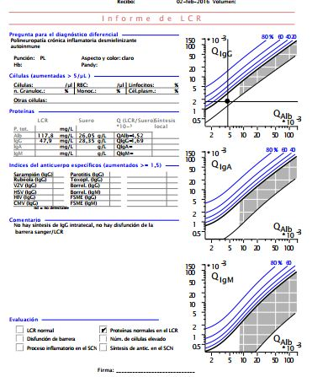
CIENTIME 2023
El reibergrama

Slide 9
CIENTIME 2023
Es un diagrama donde básicamente se analiza de forma integrada la funcionalidad de la barrera sangre/LCR y la síntesis intratecal de inmunoglobulinas.
Las determinaciones que deben cuantificarse para confeccionar un Reibergrama son albúmina, IgA, IgM e IgG tanto en LCR como en el suero.
El resultado es la razón LCR/suero (Q) es el cociente obtenido de la división entre la concentración de cada determinación en LCR y en suero.

Slide 10

CIENTIME 2023
Es la representación gráfica de la fórmula de Hansotto Reiber
El Reibergrama permite conocer la condición de la barrera sangre/ LCR y si hay específicamente síntesis intratecal de inmunoglobulinas

Slide 11

CIENTIME 2023
Php Hansotto Reiber

Slide 12

Alberto Dorta Contreras
Php. Alberto Juan Dorta Contreras

Slide 13
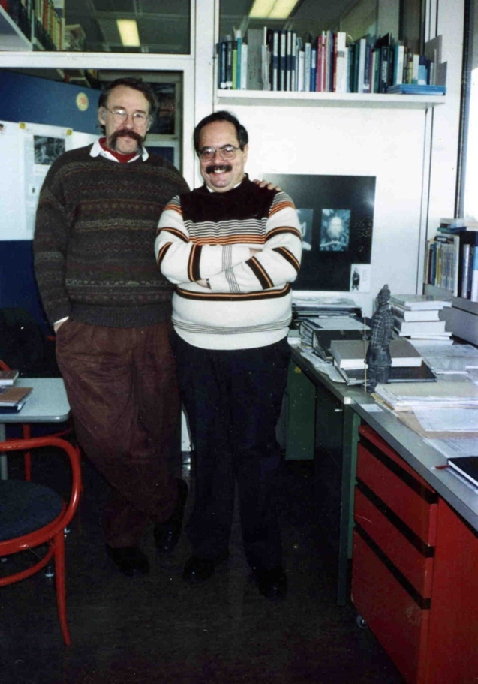
CIENTIME 2023

Slide 14
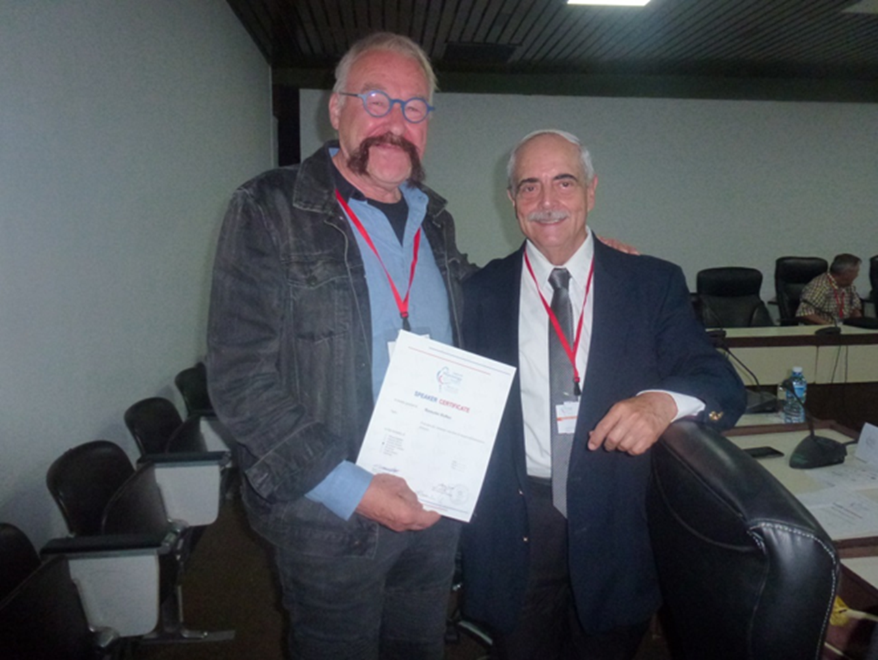
CIENTIME 2023

Slide 15
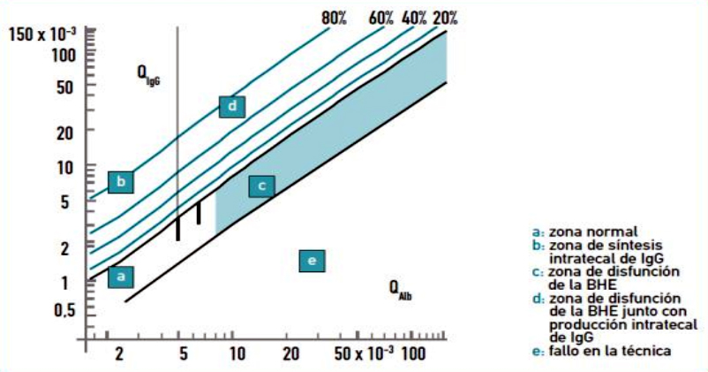
CIENTIME 2023

Slide 16
CIENTIME 2023
Relación de los patrones de reibergrama con los elementos patogénicos del neurales
 | Anticuerpos contra neuronas | Lesiones microvasculares
síntesis intratecal de IgG, IgA e IgM Y disfunción de la barrera sangre/LCR | 4
síntesis intratecal de IgG, IgA e IgM sin disfunción de la barrera sangre/LCR | 1
síntesis intratecal de solo de IgG y disfunción de la barrera sangre/LCR |  | 3

Slide 17
CIENTIME 2023
Manifestaciones clínicas y de laboratorio de pacientes con LES
 | Caso 1 | Caso 2 | Caso 3 | Caso 4
anemia | X | X | X | X
artritis | X | X | X | X
neutropenia | X | X | X | X
dermatitis | X | X | X | X
serositis | X | X | X
nefritis | X | X
neurológicas | X | X | X | X
ANA + | X | X | X | X
anti DNA + | X | X | X | X

Slide 18
CIENTIME 2023
Manifestaciones neuropsiquiatrías en nuestro estudio
 | Caso 1 | Caso 2 | Caso 3 | Caso 4
Cefalea | X | X | X | X
Ansiedad | X | X | X | X
Meningitis | X | X | X
Neuritis óptica | X
Mielitis | X | X
Corea |  |  |  | X
Convulsiones (T/C/) | X | X | X
Psicosis |  |  |  | X

Slide 19
CIENTIME 2023
Resultados del reibergrama en 4 pacientes con neurolupus
 | No de criterios | ANA + | Manifestaciones neuropsiquiátricas | Sínt. IgG | Sínt. IgA | Sínt. IgM | Disfunción de barrera | Prednisona
Caso 1 fem. | 6 | si | convulsiones, psicosis (alucinaciones visuales), cefalea | si | si | si | si | 1 mg/Kg/dia ciclofosfamida
Caso 2 fem. | 6 | si | convulsiones, cefalea | si | si | si | si | 1 mg/Kg/dia ciclofosfamida
Caso 3 fem. | 6 | si | psicosis (alucinaciones auditivas), cefalea | si | si | si | si | 1 mg/Kg/dia ciclofosfamida
Caso 4 fem. | 5 | si | Convulsiones, delirio, cefalea | si | si | si | si | 1 mg/Kg/dia ciclofosfamida

Slide 20
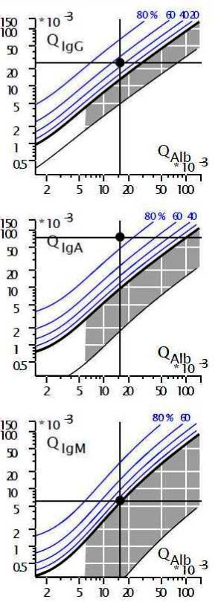
neuroLES 1 reibergrama con disfunción barrera sangre-LCR y síntesis intratecal de inmunoglobulinas

Slide 21
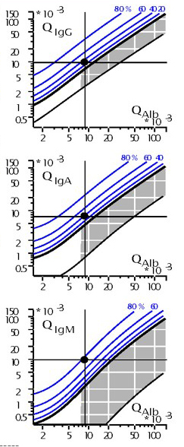
neuroLES 2 reibergrama con disfunción barrera sangre-LCR y síntesis intratecal de inmunoglobulinas

Slide 22
CIENTIME 2023
Resultado
Las cuatro pacientes presentan disfunción de la barrera sangre /LCR con producción intratecal de las tres inmunoglobulinas mayores IgG, IgA, IgM.

Slide 23
CIENTIME 2023
Conclusiones
Se observó un patrón de disfunción de la barrera sangre/LCR con producción de las tres inmunoglobulinas mayores intratecal
Ayuda al diagnóstico diferencial con otras enfermedades del SNC:
Psicosis esteroidea
Otras enfermedades neurológicas autoinmunes como el neuro Behçet y las manifestaciones neurológicas de la artritis reumatoide
Lesiones vasculares como trombosis o hemorragias del SNC

Slide 24
CIENTIME 2023
Gracias

